Slide 1
Schools
Introducción:
¿Qué es Python?

Slide 2
Definir Python como lenguaje de programación.
Escribir comandos en la “terminal”.
¿Qué vas a lograr hoy?
Schools

Slide 3
¿Qué vas a aprender hoy?
Evolución de los lenguajes de programación.
Funcionamiento de Python.
Ejecutar comandos de Python.
Schools

Slide 4
¿Qué es la programación?
La programación se refiere a la acción de crear programas o aplicaciones a través del desarrollo de un código fuente basado en el conjunto de instrucciones que sigue un ordenador para ejecutar un programa.
La programación es lo que permite que un ordenador funcione y realice las tareas que el usuario solicita a través de un lenguaje.

Slide 5
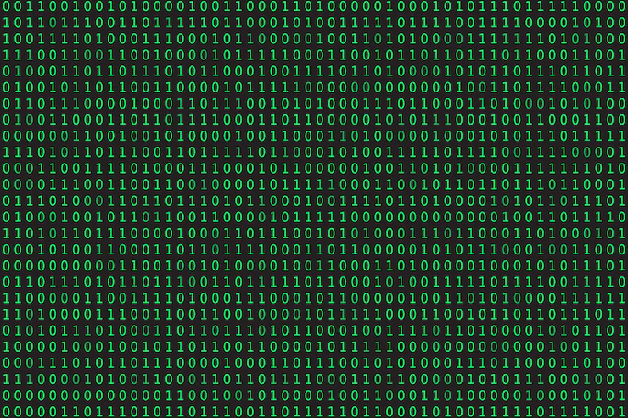
Evolución de los lenguajes
En realidad, los procesadores de las computadoras pueden entender y ejecutar instrucciones únicamente representadas en código binario, es decir, cadenas de 1 y 0.
¡Sería casi imposible intentar programar así!​
Por eso se crearon los lenguajes de bajo nivel que, en vez de usar números, usan letras que son un poco más fáciles de recordar.

Slide 6
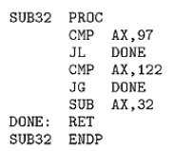
Evolución de los lenguajes
Los programas escritos en lenguajes de bajo nivel son legibles y, si uno conoce las siglas que representan las distintas instrucciones, puede llegar a entender el sentido de alguna parte del programa.
Pero aún así, sería muy difícil y poco práctico para cualquier desarrollador intentar programar tareas del día a día con este tipo de lenguajes.

Slide 7
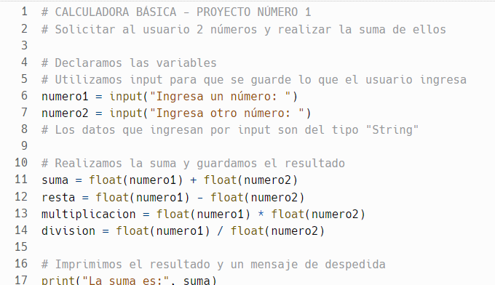
Evolución de los lenguajes
Entonces, se creó el lenguaje de alto nivel, que se aproxima más al lenguaje natural humano que al lenguaje binario de las computadoras.
Un lenguaje de alto le nivel permite al programador escribir las instrucciones de un programa utilizando palabras o expresiones sintácticas muy similares al inglés.

Slide 8
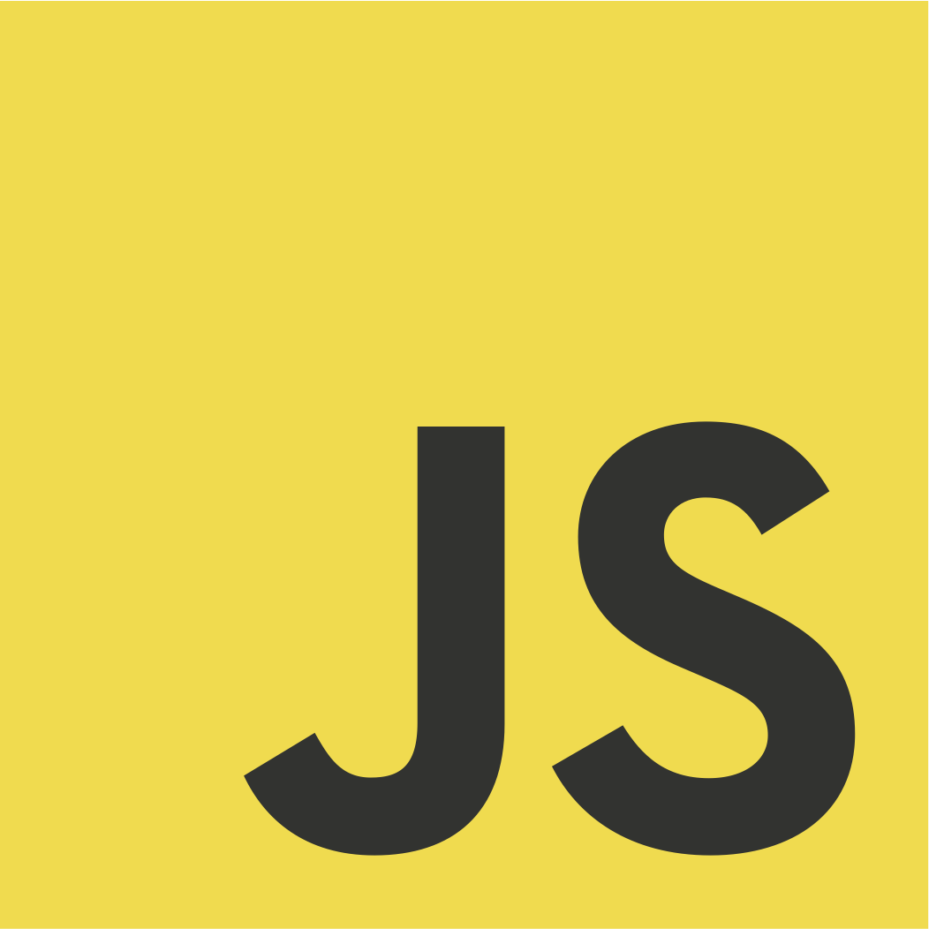
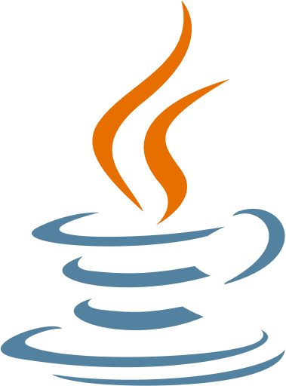
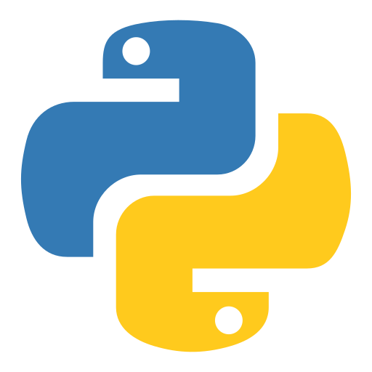
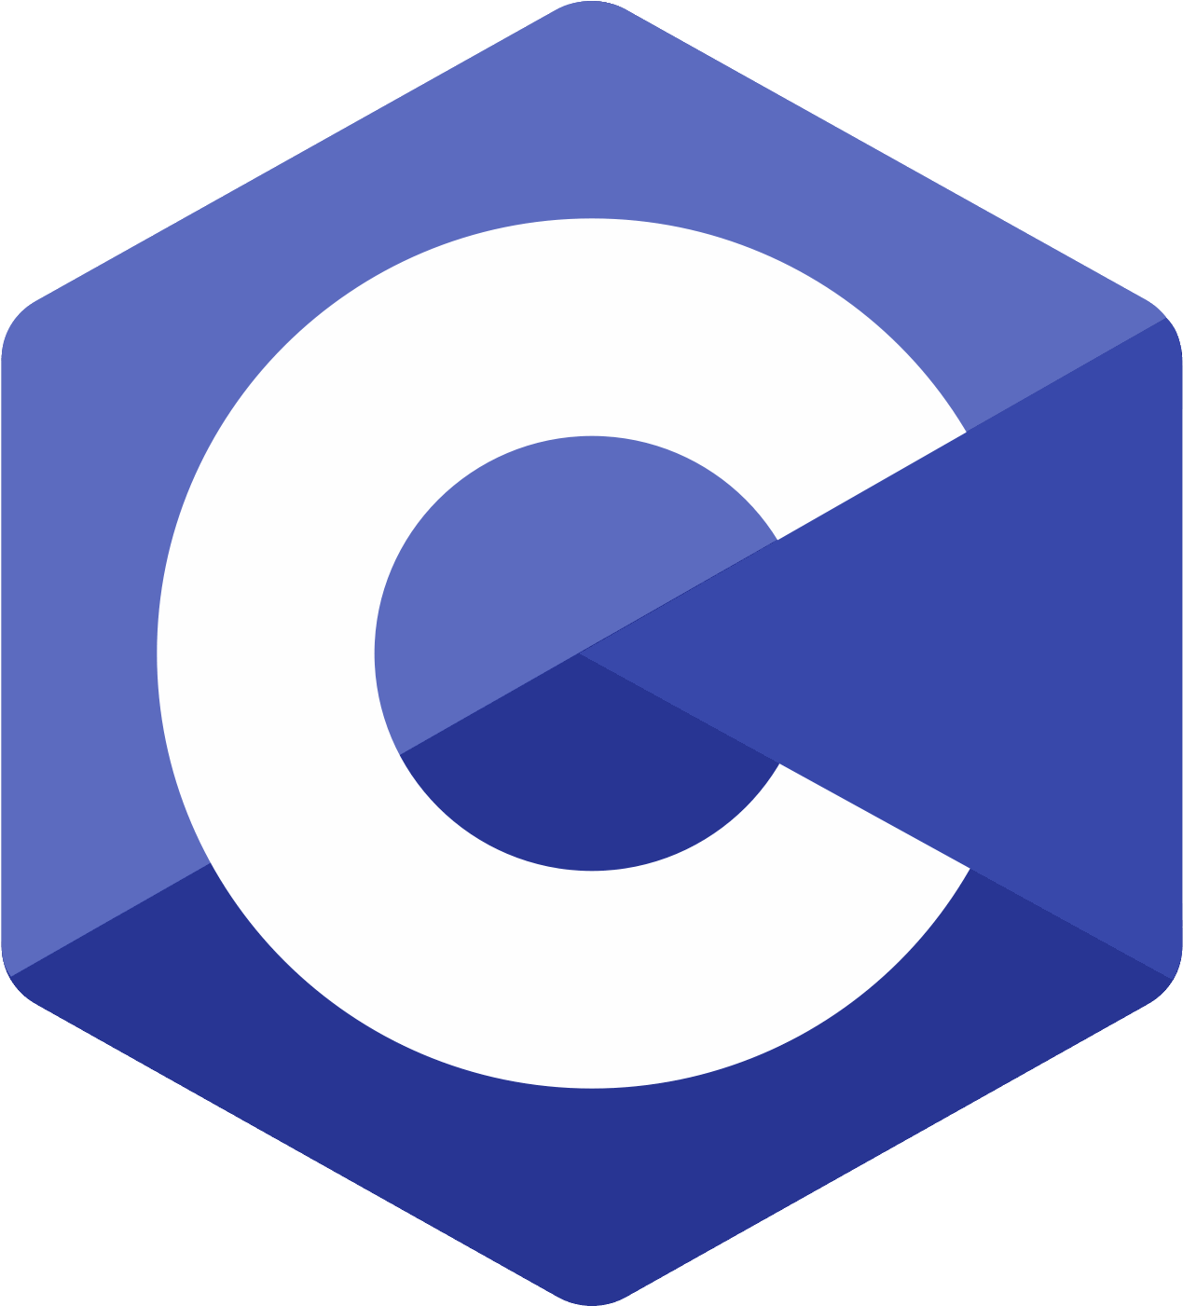
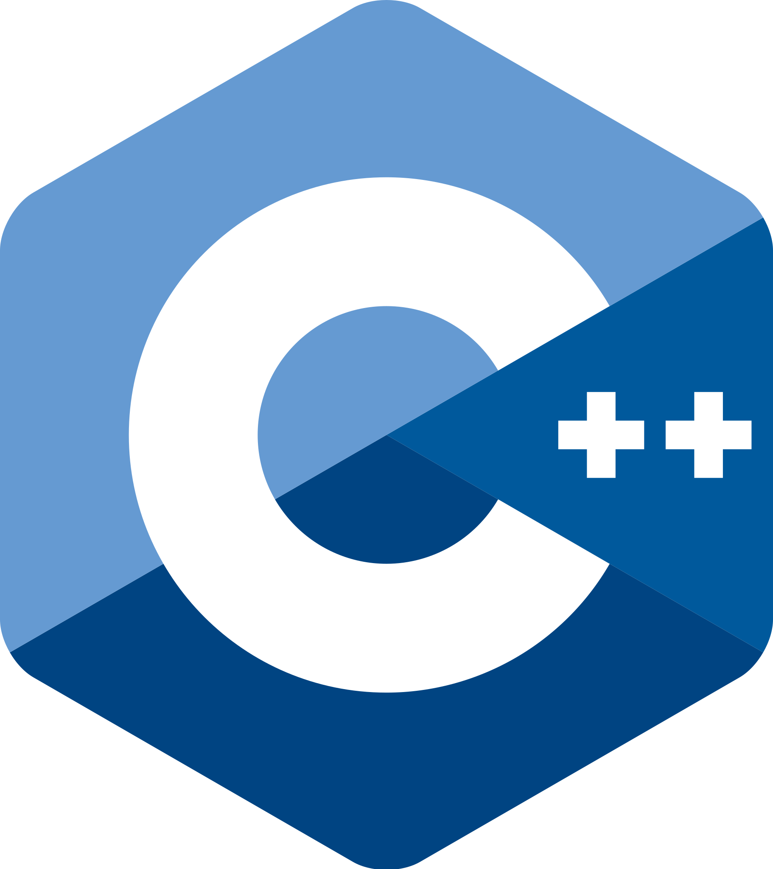
Los más conocidos
JAVASCRIPT
JAVA
PYTHON
Schools

Slide 9

¿Qué es Python?
Es un lenguaje de programación.
Como todo lenguaje, tiene su propia sintaxis; es decir que tiene reglas, símbolos y palabras clave que debemos respetar.
La ventaja de Python es que tiene una sintaxis muy sencilla.
Además, cuenta con una amplia biblioteca de herramientas que hacen que este lenguaje sea único.​
Python es un lenguaje de código abierto, orientado a objetos, interpretado con tipado dinámico, multiparadigma y multiplataforma.​ Haz clic aquí si quieres saber qué significan todas estas características.
Schools

Slide 10
¿Y para qué se usa?
Big Data
Data Science​
Desarrollo Web
Frameworks de Pruebas
Inteligencia Artificial​
Schools

Slide 11
Schools
Pero…
¿Dónde podemos programar?

Slide 12

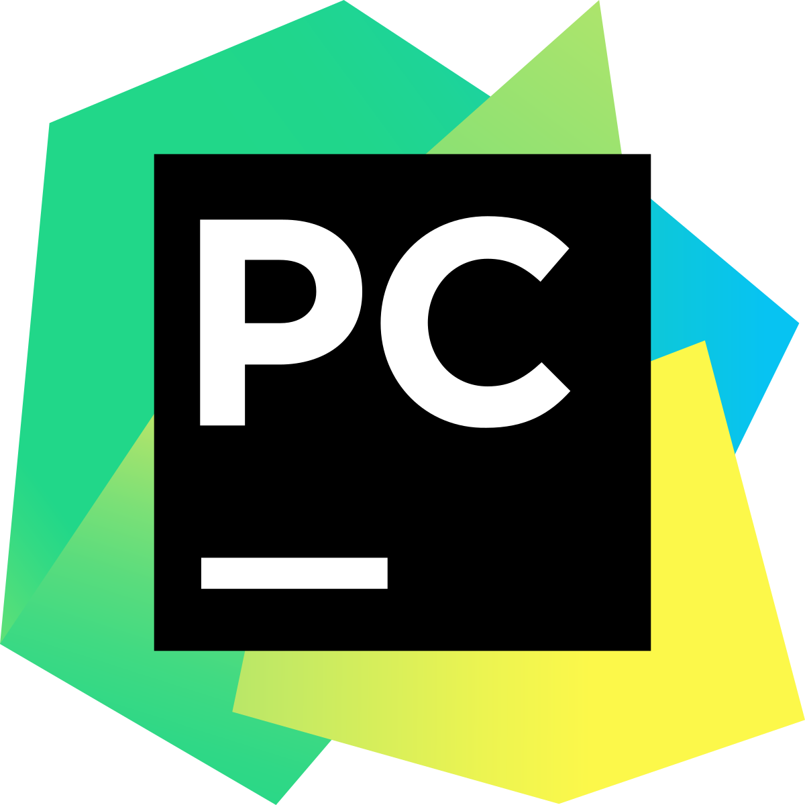


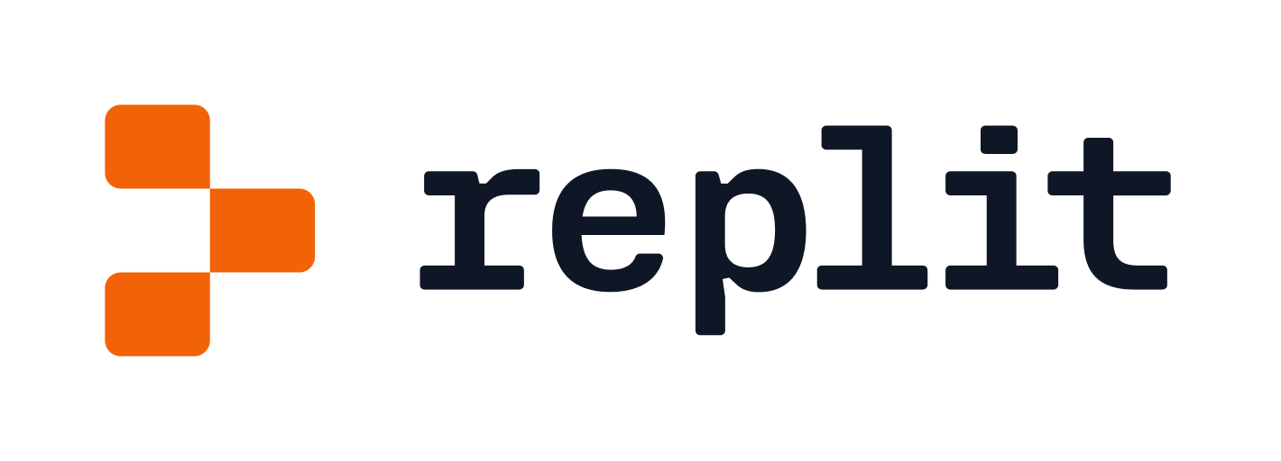
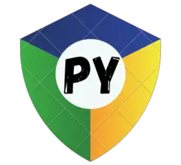

En Entornos de Desarrollo Integrado​​ (IDE)
Formato de escritorio:
VSC, PyCharm, Júpiter Notebook, etc.
Formato web:
Google Colab, Replit,
Kaggle, Python Online, etc.
En este nivel podrás elegir en que entorno trabajar.
Schools

Slide 13

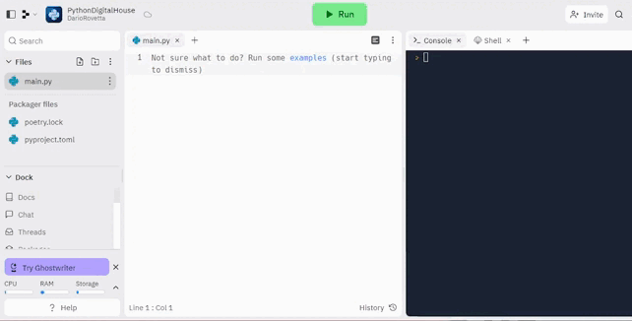
Veamos un ejemplo en Replit
Calculadora básica creada con Python.
Schools

Slide 14
Terminal
Como se ve en el ejemplo anterior, se escribe el programa en el archivo de código “main.py” y, cuando lo ejecutamos, vemos los resultados por terminal.
Esto es así porque con un input() le pedimos al usuario que ingrese dos números, y con un print() mostramos por consola los resultados de los cálculos.
En la próxima presentación, hablaremos de estas funciones.
Schools

Slide 15
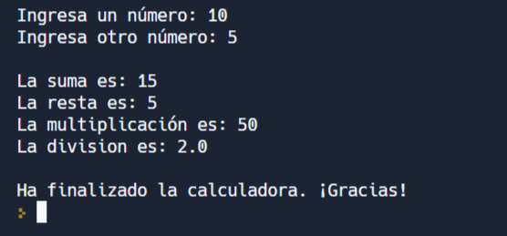
Terminal
La interfaz de texto (text user interface) es un tipo de interfaz de usuario de computadora que permite darle instrucciones a algún programa informático o al sistema operativo, por medio de una línea de texto simple.
Schools

Slide 16
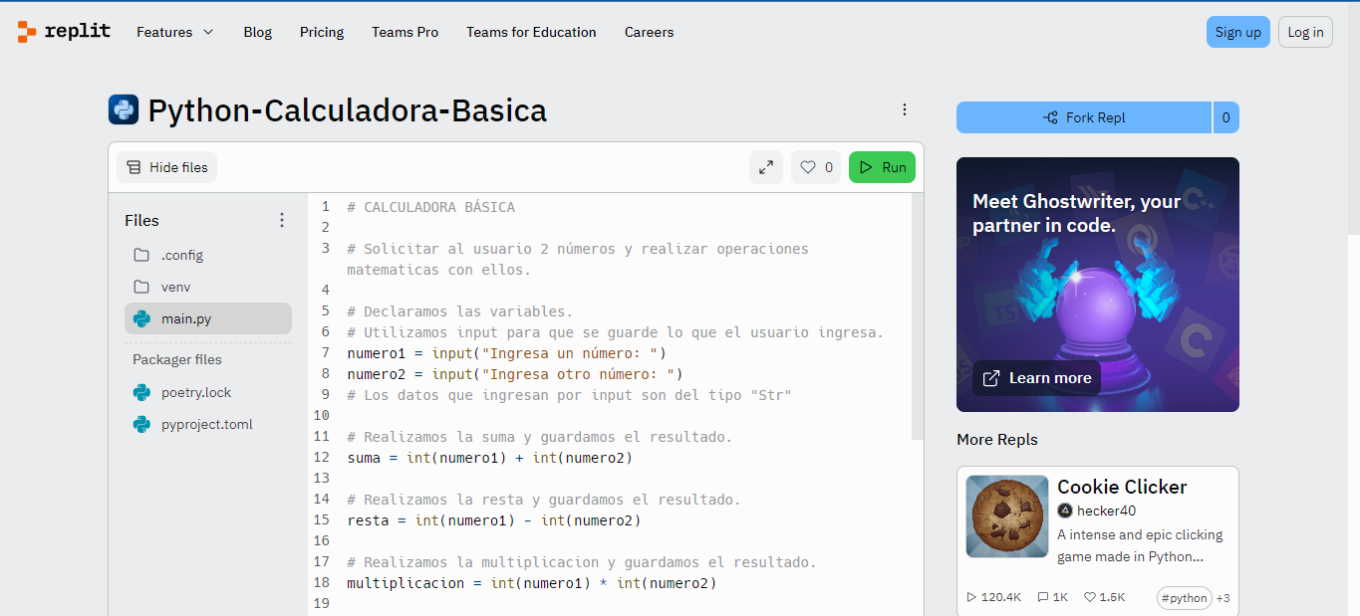
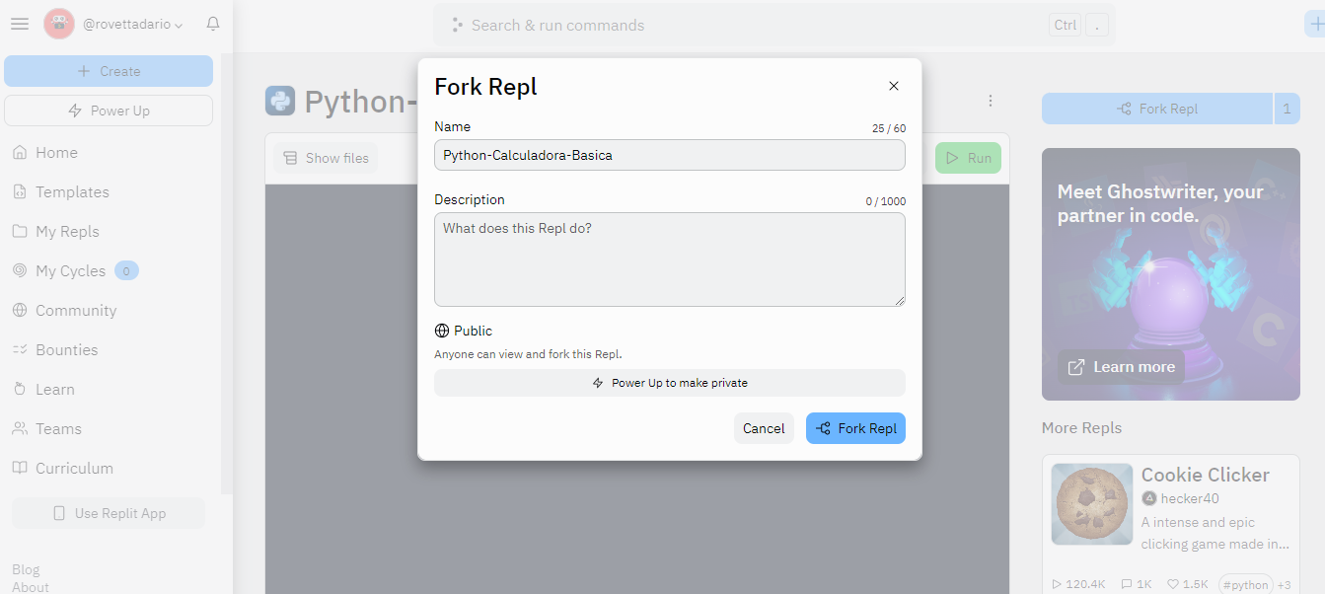
¿Cómo copiar el ejemplo?
Con este link, pueden ir al código del ejemplo y generar una copia del proyecto.
Cliquear en “Fork Repl”.
Confirmar el “Fork”.
Schools

Slide 17
Actividades
En Playground encontrarás un cuestionario con preguntas relacionadas con esta presentación.
Schools

Slide 18
¿Preguntas?
Schools

Slide 19
¡A practicar!
Schools

Slide 20
Digital Skills Diploma
Schools
La clase Introducción: ¿Qué es Python? forma parte de…
Serie: Senior Tracks Certificate
Módulo: PYTHON: INTRODUCCIÓN
Área(s): Coding.

